Slide 1

শুভেচ্ছা
আসসালামু আলাইকুম

Slide 2
শিক্ষক পরিচিতি
আলহাজ্জ মাওলানা মোঃ ফাওজুল কবির
মোবাইল-০১৭১২৮৫০১৩২
আই.ডি. নং- ২৪
সহকারি শিক্ষক (ইসলাম ও নৈতিক শিক্ষা)
ফুকরা এম. এম. একাডেমি
কাশিয়ানি, গোপালগঞ্জ

Slide 3
শ্রেনিঃ অষ্টম
বিষয়ঃ ইসলাম শিক্ষা
২য় অধ্যায় পাঠ ৫-৬

Slide 4
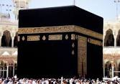
কাবা শারিফ

Slide 5
হজ্জ

Slide 6
শিখন ফল
১।হজ্জের সংগা বলতে পারবে ।
২।হজ্জের ফরজ গুলো বর্ণনা করতে পারবে।
৩।হজ্জের নিয়মাবলী বর্ণনা করতে পারবে ।

Slide 7
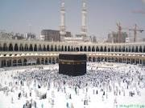

Slide 8
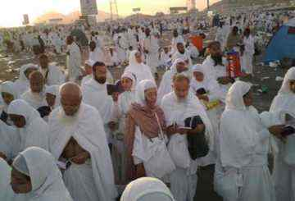
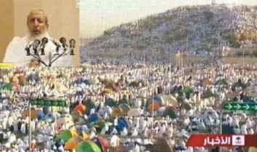
উপস্থাপন
হজ্জের ফরজ তিনটি
ইহরাম বাধা
আরাফাতে অবশ্তান করা
কাবা শরীফ তাওয়াফ করা

Slide 9
আরাফাত ময়দান

Slide 10
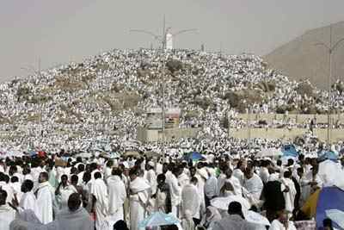
সাফা-মারওয়া সাঈ করা ।

Slide 11
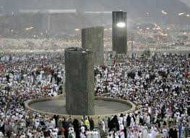
পাথর নিক্ষেপ

Slide 12
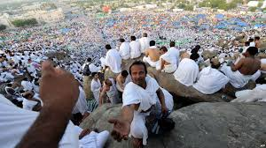
মুজালিফা

Slide 13
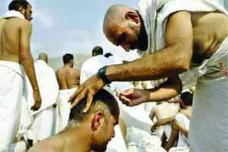
মাথা মোড়ানো /চুল ছাটা

Slide 14
তাওয়াফে বিদা

Slide 15
হজ্জের ওয়াজিব ৫টি
১।আরাফা থেকে মূ্যদালীফায় অবস্থান করা ২।সাফা-মারওয়া সাইয়ী করা ।
৩।জামরাতুল আকাবায় পাথর মারা
৪।তাওয়াফে বিদাআ ।
৫।মাথার চুল মোড়ানো/চুলছাটা ।

Slide 16
মূল্যায়নঃ
০হজ্জের অর্থ কি ?
০হজ্জের ফরজ গুলো বর্ণনা কর ?
০হজ্জের ওয়াজিবগুলো ব্যাখ্যা কর?

Slide 17
বাড়ির কাজঃ
হজ্জের ওয়াজিব গুলোর একটি চার্ট
তৈরী করে আনবে ।

Slide 18

ধন্যবাদ
আস্ সালামু আলাইকুম

